Slide 1
ΕΦΑΡΜΟΣΜΕΝΟΣ ΗΛΕΚΤΡΟΜΑΓΝΗΤΙΣΜΟΣ
ΗΛΕΚΤΡΟΣΤΑΤΙΚΗ ΓΕΝΝΗΤΡΙΑ
VAN DER GRAAF
Ρήγα Ευαγγελία
Τ.Ε.Ι Κρήτης, 2011

Slide 2
ΕΝΟΤΗΤΕΣ
Ιστορική Αναδρομή
Το Ηλεκτρικό Φορτίο
Το Ηλεκτρικό Πεδίο
Ηλεκρικές Δυναμικές Γραμμές
Στατικός Ηλεκτρισμός
Ηλεκτροστατική
Δομικά Στοιχεία
Λειτουργία
Εφαρμογές
Πηγές

Slide 3
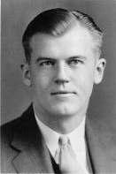
Robert Jemison Van de Graaff - (ΗΠΑ, 1901 – 1967)
Φυσικός και Επινοητής Επιστημονικών Οργάνων
Γεννήθηκε στην Τασκαλούζα της Αλαμπάμα και απεβίωσε στην Βοστώνη. Ήταν φυσικός και επινοητής επιστημονικών οργάνων. Οι σπουδές του ολοκληρώθηκαν με το διδακτορικό στην Φυσική στο πανεπιστήμιο της Οξφόρδης. Ήταν ερευνητής στο Ινστιτούτο Τεχνολογίας της Μασαχουσέτης μεχρι το 1934, έπειτα έγινε επίκουρος καθηγητής εκεί. Η Αμερικανική Φυσική Εταιρεία του απένειμε το Βραβείο T. Bonner το 1966 για τη συμβολή του στην ανάπτυξη των ηλεκτροστατικών επιταχυντών. Τον Οκτώβριο του 1929 εφυήρε την ηλεκτρογεννήτρια Van der Graaf στο Πανεπιστήμιο του Princeton.
Notes:
Γεννήθηκε στην Τασκαλούζα της Αλαμπάμα και απεβίωσε στην Βοστώνη. Ήταν φυσικός και επινοητής επιστημονικών οργάνων.Οι σπουδές του ολοκληρώθηκαν με το διδακτορικό στην Φυσική στο πανεπιστήμιο της Οξφόρδης . Ήταν ερευνητής στο Ινστιτούτο Τεχνολογία της Μασαχουσέτης μεχρι το 1934, έπειτα έγινε επίκουρος καθηγητής εκέι. Η Αμερικανική Φυσική Εταιρεία του απένειμε το Βραβείο T. Bonner το 1966 για τη συμβολή του στην ανάπτυξη των ηλεκτροστατικών επιταχυντών.

Slide 4
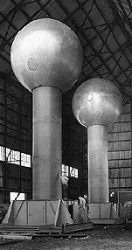
Γεννήτρια Van Der Graaf
Η μεγαλύτερη γεννήτρια Van Der Graaf βρίσκεται
στο Μουσείο Επιστημών στην Βοστώνη με ύψος
4.5m , θόλο σφαίρας περίπου 6.5m και παράγει
μέχρι και 2.5 εκατομμύρια Volts.

Slide 5
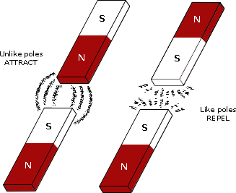
Το Ηλεκτρικό Φορτίο
Διατηρείται
Είναι κβαντισμένο
Μονάδα μέτρησης στο S.I. είναι το Coulomb
|e|=1.6*10^-19 Cb
Διακρίνεται σε : αρνητικό[ηλεκτρόνια(-)] & θετικό[πρωτόνια(+)]
Τα ομώνυμα απωθούνται
Τα ετερώνυμα έλκονται
Notes:
To ηλεκτρικό φορτίο είναι μια ιδιότητα ορισμένων υποατομικών σωματιδίων, η οποία καθορίζει τις μεταξύ τουςηλεκτρομαγνητικές αλληλεπιδράσεις. Ένα υλικό σώμα που έχει ηλεκτρικό φορτίο, επηρεάζεται και δημιουργεί ηλεκτρομαγνητικό πεδίο.
1. δηλαδή σε οποιαδήποτε αλληλεπίδραση ο ολικός αριθμός των φορτίων πριν και μετά από αυτήν, διατηρείται σταθερός. 2. Δηλαδή υπάρχει μόνο σε διακριτές οντότητες, ακέραια πολλαπλάσια του θεμελιώδους φορτίου του ηλεκτρονίου (e-) για το αρνητικό φορτίο και του πρωτονίου για το θετικό. 3.

Slide 6
Το Ηλεκτρικό Φορτίο
Η δύναμη μεταξύ των φορτίων δίνεται από την σχέση του νόμου Coulomb:
Fc =k(|q1||q2|)/r^2 [Nt]
q1,q2: τα φορτία
r: η απόσταση μεταξύ των φορτίων
k: διηλεκτρική σταθερά = 1/4πε0
Notes:
Σημειακά φορτία

Slide 7
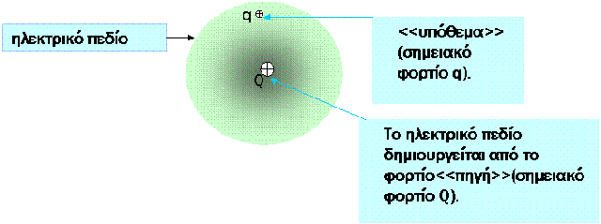
Το Ηλεκτρικό Πεδίο
Είναι ο χώρος γύρω από ένα φορτίο, ο οποίος αποκτά ηλεκτροστατικές ιδιότητες εξαιτίας του φορτίου πηγής.

Slide 8
Το Ηλεκτρικό Πεδίο
Η ποιοτική περιγραφή του ηλεκτρικού πεδίου υπολογίζεται φέροντας σε αυτό ένα δοκιμαστικό φορτίο πάνω στο οποίο θα ασκηθεί η δύναμη Coulomb.
Η ποσοτική περιγραφή του ηλεκτρικού πεδίου ενός σημειακού φορτίου δίνεται από την ένταση Ε (διανυσματικό μέγεθος).
Ε = [k(|q|)/r^2] * r [Nt/Cb]
Notes:
q: το φορτίο της πηγής

Slide 9
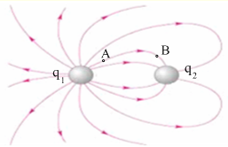
Ηλεκτρικές Δυναμικές Γραμμές
Είναι φανταστικές κατασκευές οι οποίες απεικονίζουν το Η/Π στο επίπεδο.
Όσο πιο πυκνά σχεδιασμένες είναι, τόσο πιο ισχυρό είναι το ηλεκτρικό πεδίο.
Ξεκινούν από τα θετικά φορτία και καταλήγουν στα αρνητικά.

Slide 10
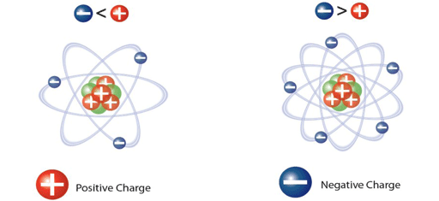
Στατικός Ηλεκτρισμός
Θεωρείται η άνιση κατανομή ηλεκτρικού φορτίου, η οποία συμβαίνει όταν σε ένα άτομο ή μόριο προστίθεται ή αφαιρείται ένα ηλεκτρόνιο.

Slide 11
Στατικός Ηλεκτρισμός
Οι βασικές αιτίες δημιουργίας:
Επαφή και Απομάκρυνση δύο υλικών. (τριβή, περπάτημα, κλπ)
Ταχεία μεταφορά θερμότητας. (πχ υλικό σε κλίβανο)
Ακτινοβολία υψηλής ενέργειας. (UV, ακτίνες-Χ, έντονα μαγνητικά πεδία)
Διαδικασίες κοπής. (πχ κοπή φύλλων)
Επαγωγή. (παρουσία σε ηλεκτρικό πεδίο που έχει δημιουργηθεί από στατικό φορτίο)
Notes:
Η Επαφή και Απομάκρυνση είναι πιθανότατα η ποιο σημαντική αιτία δημιουργίας Στατικού Ηλεκτρισμού στην βιομηχανία, π.χ. ξετύλιγμα πλαστικού φιλμ από το ρολό του.

Slide 12
Ηλεκτροστατική
Τα ηλεκτρικά πεδία που παράγονται από φορτία που είναι ακίνητα σέ κάποιο σημείο αναφοράς.
Γεννήτριες:
Ηλεκτροστατικές ονομάζονται οι γεννήτριες που παράγουν μόνο Στατικό Ηλεκτρισμό (δηλ.ηλεκτρικό φορτίο) κι όχι Ηλεκτρικό Ρεύμα.

Slide 13
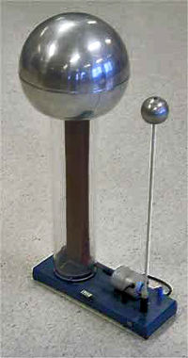
Γεννήτρια Van Der Graaf
Eίναι ηλεκτρογεννήτρια στατικού ηλεκτρισμού
Παράγει ηλεκτρικό δυναμικό της τάξης αρκετών εκατομμυρίων volts
Οι Van Der Graaf γεννήτριες περιγράφονται ως ηλεκτροστατικές συσκευές σταθερού ρεύματος
... κάνει τα μαλλιά μας να ηλεκτρίζονται (να στέκονται όρθια)

Slide 14
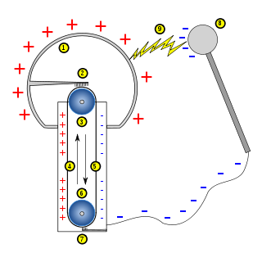
Δομικά Στοιχεία
Κοίλη μεταλλική σφαίρα (θόλος)
Άνω ηλεκτρόδιο (χτένι)
Άνω μεταλλικός κύλινδρος
Πλευρά ιμάντα με θετικά φορτία
Πλευρά ιμάντα με αρνητικά φορτία
Κάτω κύλινδρος (ακρυλικό γυαλί)
Χαμηλότερο ηλεκτρόδιο (χτένι-γη)
Σφαίρα με αρνητικά φορτία για την
αποφόρτιση της κύριας σφαίρας
Σπινθήρας που δημιουργείται εξαιτίας της διαφοράς δυναμικού

Slide 15
Λειτουργία
Φορτίζοντας ένα μονωτικό υλικό
με φορτία θετικά ή αρνητικά, και συνεχής αύξηση της τάσης
αξιοποιώντας τις ιδιότητες των της τάξης των MVolts.
φορτίων επιτυγχάνουμε όσο το
δυνατόν περισσότερη συσσώρευση
φορτίων στον θόλο

Slide 16
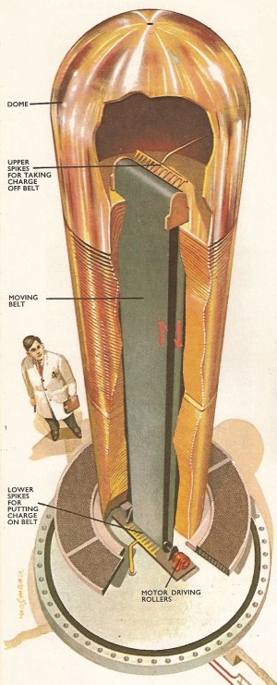
Λειτουργία
Κάτω μεταλλικό χτένι θετικά φορτισμένο
από την τροφοδοσία
Ιμάντας θετικά φορτισμένος
Κάτω τροχαλία θετικά φορτισμένη
Άνω μεταλλικό χτένι θετικά φορτισμένο
Άνω τροχαλία θετικά φορτισμένη
Μεταλλική σφαίρα θετικά φορτισμένη
Ιμάντας αρνητικά φορτισμένος
Μεταλλική σφαίρα με αρνητικά φορτία
Σπινθήρας από δημιουργία στατικού ηλεκτρισμού

Slide 17
Υλικά
Ιμάντας: Είναι κατασκευασμένος από μονωτικό υλικό
(λάστιχο,μετάξι,λινό),δηλαδή κατά την κίνησή του τα φορτία
παραμένουν ακίνητα. (Καθώς ο ιμάντας κινείται το ρεύμα
παραμένει σταθερό).
Τροχαλία: Η τροχαλία που είναι σε επαφή με τον ιμάντα που φορτίζουμε
αρχικά είναι από ακρυλικό γυαλί και η άλλη τροχαλία από
πλαστικό.

Slide 18
Εφαρμογές
Η γεννήτρια Van Der Graaf χρησιμοποείται όταν απαιτείται πολύ υψηλή τάση σε πολυ χαμηλό ρεύμα. (δηλαδή για να σχηματίσουν έναν επιταχυντή σωματιδίων)
Ο Van Der Graaf εφυήρε την γεννήτρια για την εξασφάλιση υψηλής ενέργειας που απαιτείται για την επιτάχυνση σωματιδίων

Slide 19
Πηγές
Φυσική Τόμος ΙΙ, Hugh D. Young
Φυσική Μέρος ΙΙ, Halliday & Resnick
wikipedia.com
daviddarling.info
yannis.web.cern.ch/yannis/
ph102.edu.physics.uoc.gr/web3
Fidikiblikioy.blogspot.com/2009/09/312.html
omstat.gr
mos.org

